Slide 1
Keamanan dan Administrasi Jaringan
Week 5. DHCP

Slide 2
Instalasi DHCP Server
melakukan identifikasi terhadap hal-hal berikut:
Persyaratan penyimpanan dan hardware untuk server DHCP
Komputer mana yang dikonfigurasikan sebagai client DHCP untuk konfigurasi TCP/IP dinamis dan komputer mana yang statis
Tipe-tipe pilihan DHCP dan angka-angkanya ditentukan sebelumnya untuk client DHCP.

Slide 3
Konfigurasi DHCP Server
Pembuatan Scope
Konfigurasi Client
Mengesahkan DHCP

Slide 4
DHCP
DHCP atau Dynamic Host Configuration Protocol adalah sebuah layanan yang secara otomatis memberikan nomor IP kepada komputer yang memintanya.
Komputer yang memberikan nomor IP inilah yang disebut sebagai DHCP server, sedangkan komputer yang melakukan request disebut DHCP Client.

Slide 5
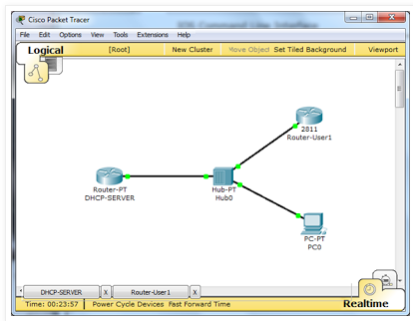
Konfigurasi DHCP - CISCO

Slide 6
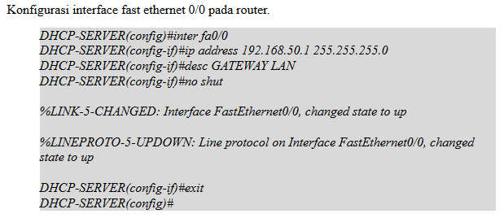
Konfigurasi DHCP - CISCO

Slide 7
Konfigurasi DHCP - CISCO
Buat DHCP pool:

Slide 8
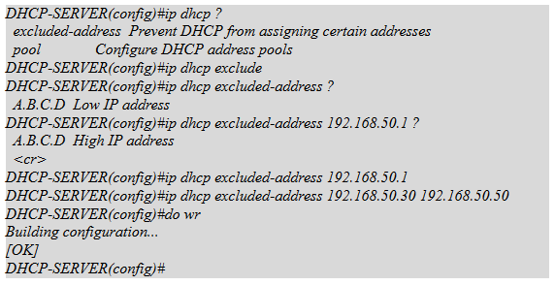
Konfigurasi DHCP - CISCO
Buat DHCP Exclude , Ip address yang tidak boleh diberikan ke user
Cek konfigurasi dengan perintah #show running-config

Slide 9
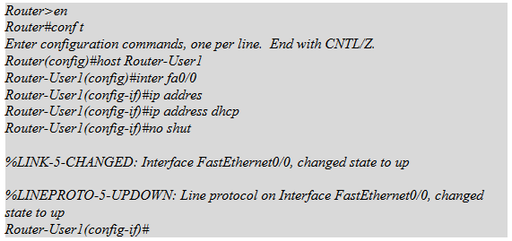
Konfigurasi DHCP - CISCO
Jadikan router sebagai dhcp client :

Slide 10
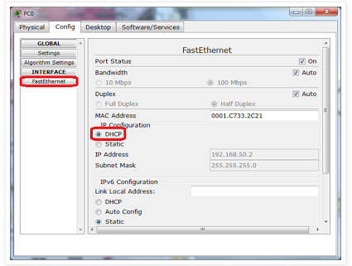
Konfigurasi DHCP - CISCO
Konfigurasi client

Slide 11
Terima Kasih

